Slide 1
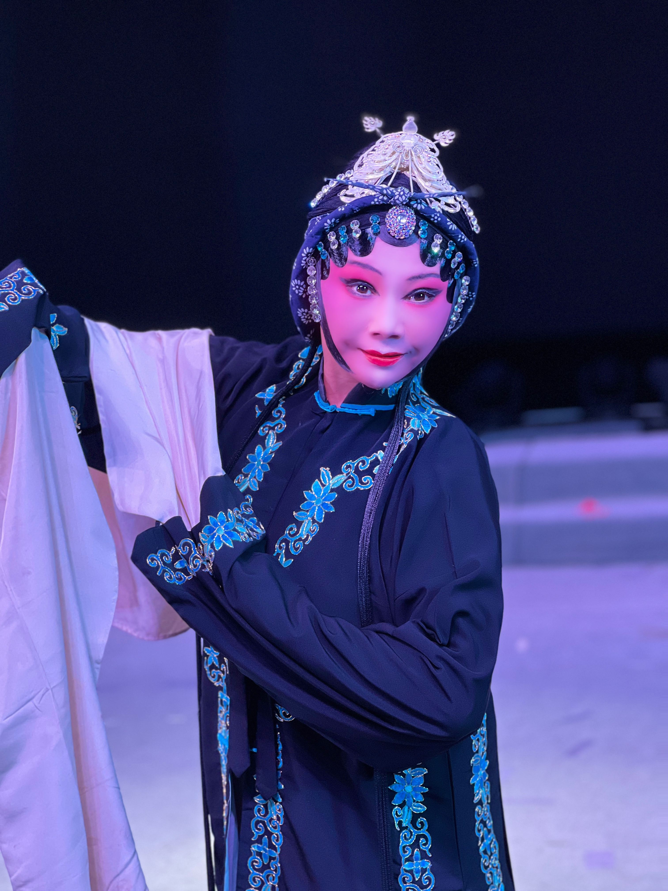
付梅/四平调
国家级非遗四平调传承人
中国戏剧家协会会员
河南省戏剧家协会理事
商丘戏曲传承保护中心主任
代表作品 《陈三两爬堂》《哑女告状》《小包公》等

